Slide 1
До свиданья, 1 класс!
Мы – второклассники!
Учитель начальных классов
МБОУ «Судогодская основная общеобразовательная школа»
Хапугина Татьяна Владимировна

Slide 2
До свиданья, 1 класс!
Первый раз в первый класс!

Slide 3
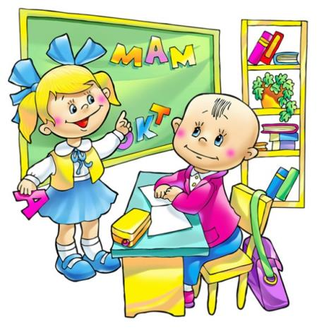
До свиданья, 1 класс!
Учёба – нелёгкий труд!

Slide 4
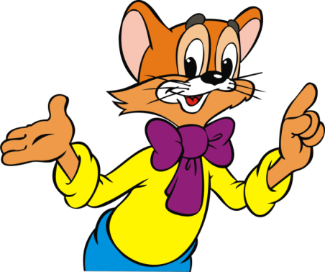
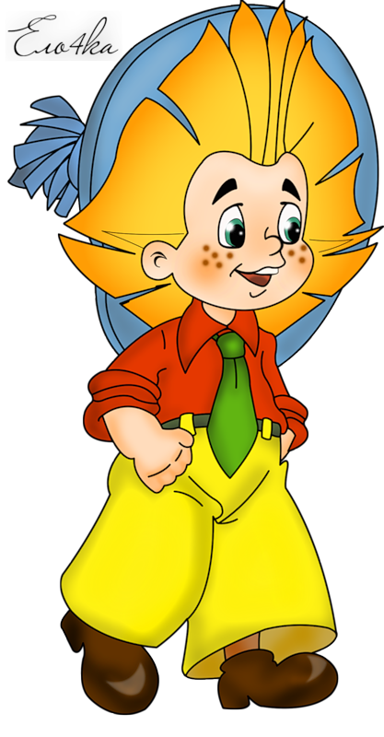
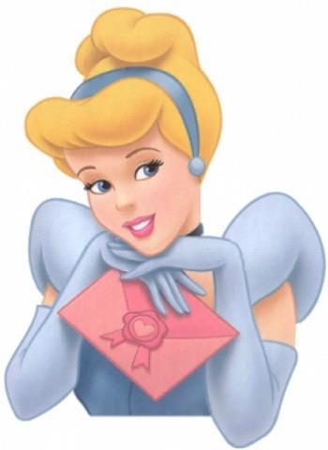
До свиданья, 1 класс!

Slide 5
До свиданья, 1 класс!
Б__Р__Б__Н
СТ__РТ
К__Л__Ч
СТ__К__Н
Н__ГР__Д__
М__РК__

Slide 6
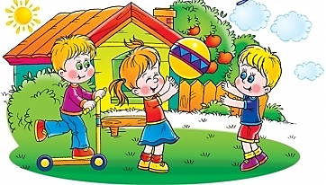
До свиданья, 1 класс!
УРА - каникулы!

Slide 7
До свиданья, 1 класс!
Книга – это твой надежный добрый друг!

Slide 8
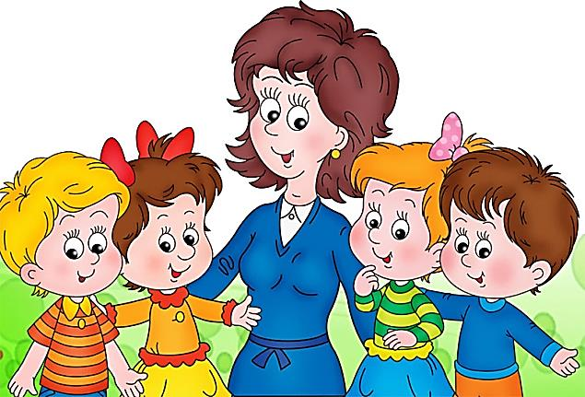
Здравствуй, 2 класс!
До свиданья, 1 класс!

